Slide 1


Slide 2

«Ты и твои друзья»

Slide 3
Что такое дружба, каждый знает?..
Может быть, и спрашивать смешно?
Ну а все же, что обозначает это слово?
Значит что оно?
Дружба- это когда люди хотят быть вместе, когда они интересуют друг друга, доверяют друг другу.
Дружба – это понимание друг друга. Мы должны научиться понимать друг друга.

Slide 4
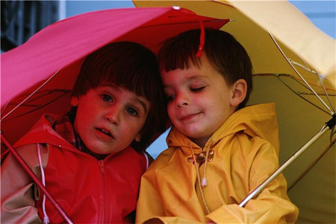
Правила дружбы
УЧИСЬ ПОНИМАТЬ ДРУГА.

Slide 5
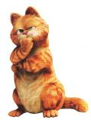

Вопросы для обсуждения.
Твой друг заболел, не ходит в школу. Как ты поступишь?
Друг получил двойку на уроке. Он плачет. Твои действия.
Ваш друг обзывает других людей. Что ты скажешь ему?

Slide 6
СЕКРЕТ
нужно всегда поступать с другими так, как вы хотите, чтобы поступали с вами.

Slide 7
Правила дружбы
УЧИСЬ ПОНИМАТЬ ДРУГА.
НАЗЫВАЙ ДРУГА ПО ИМЕНИ.

Slide 8
Правила дружбы
УЧИСЬ ПОНИМАТЬ ДРУГА.
НАЗЫВАЙ ДРУГА ПО ИМЕНИ.
БУДЬ ВЕЖЛИВ С ДРУГОМ.

Slide 9
Правила дружбы
УЧИСЬ ПОНИМАТЬ ДРУГА.
НАЗЫВАЙ ДРУГА ПО ИМЕНИ.
БУДЬ ВЕЖЛИВ С ДРУГОМ.
ЖИВИ В СОГЛАСИИ С ДРУГОМ.

Slide 10

«СЛОВА»
Понимание, Деликатность, Мелочность,
Зависть, Прощение, Доброта,
Равнодушие, Благородство, Самокритичность, Болтливость, Сдержанность,
Обдуманность фраз и поступков,
Нахальство, Раздражительность,
Искренность,
Приветливость, Честность.

Slide 11
П р о в е р и м
Качество которые помогают нам в общении
Прощение, Доброта,
Обдуманность фраз и поступков,
Искренность, Приветливость,
Честность.
Понимание, Деликатность,
Благородство, Сдержанность, Самокритичность,

Slide 12
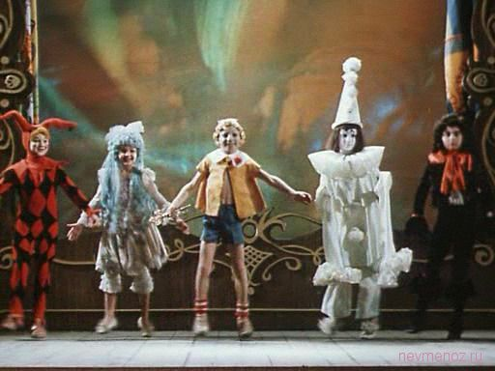
У девочки с голубыми волосами было много друзей, но один был рядом всегда. Кто он ?

Slide 13
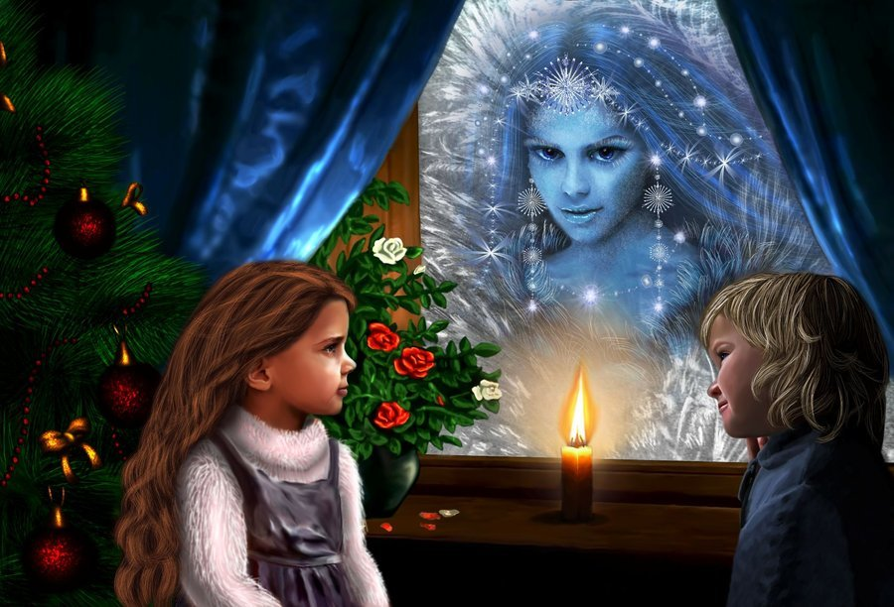
Какая девочка выручила своего друга из ледового плена? Вызывает ли у вас уважение её поступок и почему?

Slide 14

Григорий Остер написал немало рассказов о Попугае, Удаве, Мартышке и их дружной жизни в Африке. Кто был четвёртым в компании друзей?

Slide 15
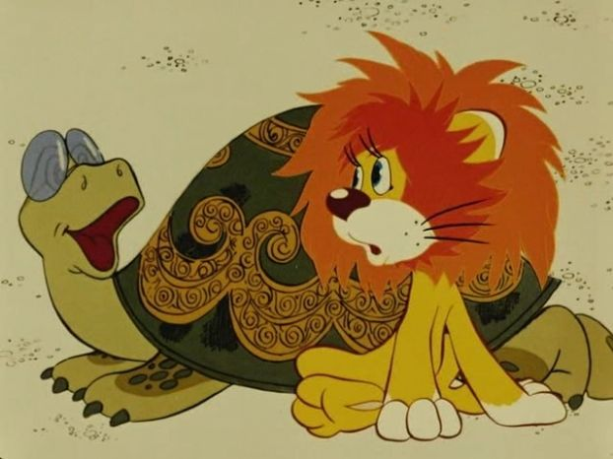
Какие два друга лежали на песке и пели песню о солнышке? Назовите их.

Slide 16
З а г а д к а
Она ничего не стоит, но многое дает. Она обогащает тех, кто ею одаривает. Она длится мгновение, но порой в памяти остается навсегда. Она создает счастье в доме, рождает атмосферу доброжелательности в обществе, она – вдохновение для уставших, дневной луч для опечаленных, лучшее противоядие, созданное природой, от неприятностей. Её нельзя купить, выпросить, нельзя не одолжить, поскольку она сама по себе ни на что не годится, пока её не подарили.

Slide 17


У Л Ы Б К А
Друзей находит тот, кто сам встречает
их
улыбкой

Slide 18

«Дружа раз, два»
Пусть поёт нам ветер веселей,
Пусть нам солнце ласковое светит.
Кто имеет на земле друзей,
Тот не зря живёт на белом свете.
Припев:
Раз, два, горе – не беда,
Унывать не надо никогда!
Выше нос, и хвост держи трубой,
Знай, что верный друг всегда с тобой!
Кто на ветер не бросает слов,
Кто в беде не дрогнет от испуга,
Кто отдать последнее готов –
Только тот достоин званья друга.

Slide 19


Дружба- это нежный цветок…
Берегите ДРУЖБУ!!!

